Slide 1

საგანი: ადამიანური რესურსების მართვა (HRM)
ლექტორი: კესო სუმბაძე
თბილისი 2023 წ

Slide 2

რა არის და რისთვის სჭირდება ორგანიზაციას ადამიანური რესურსების დაგეგმვა?

Slide 3

რა იცით კანდიდატების მოზიდვის ეტაპებზე

Slide 4

რას შეიძლება მოიცავდეს კანდიდატისთვის ფასეული შეთავაზება ?

Slide 5

რას მოიცავს ცოდნის მენეჯმენტი?

Slide 6


რა მნიშვნელობა აქვს ორგანიზაციაში შესრულების ეფექტიანობის შეფასებას?

Slide 7

როგორც პულაკოსი ამბობს ,,შესრულების მართვა არის პროცესი, რომლის წყალობითაც საქმე კეთდება, ასევე ის თუ როგორ ადგენენ კომპანიები უუნარო შემსრულებების ვინაობას”
კაპელი კი თავის ერთ-ერთ სტატიაში წერს: ,,როცა დასაქმებული თავის სამუშაოს ვერ უმკლავდება, ორგანიზაციის ნაწილშიც იგივე ხდება.

Slide 8

ეფექტიანობის მართვა
ეფექტიანობის მართვა ნიშნავს ეფექტიანობის ზრდის უწყვეტ პროცესს, რომელიც მოიცავს: ინდივიდუალური და გუნდური მიზნების დასახვასა და ორგანიზაციის სტრატეგიულ მიზანთან შეჯერებას, ასევე ამ მიზნების მისაღწეავდ საჭირო ეფექტიანობის დაგეგმვას, პროგრესის გაკონტროლებას და ადამიანთა ცოდნის, უნარ-ჩვევებისა და შესაძლებლობათა გაძლიერებას.
თანამშრომლის ეფექტიანობის შეფასებისას გასათვალისწინებელია რა გააკეთა და როგორ გააკეთა

Slide 9
ეფექტიანობის მართვასთან დაკავშირებით არსებობს შემდეგი თეორიები :
მიზნის თეორია (ლეთამი და ლოკი)
კონტროლის თეორია
აღნიშნული თეორიის მიხედვით ყურადღება გამახვილებულია უკუკავშირზე, უკუკავშირის საფუძველზე ადამიანები მეტი ყურადღებით ეკიდებიან იმას რასაც მათგან მოელიან და შედეგების გაუმჯობესებისთვის იბრძვიან.
სოციალური კოგნიტური თეორია
აღნიშნული თეორიის მიხედვით ადამიანების ეფექტიანობაზე გავლენას ახდენს მათი რწმენა თუ რისი გაკეთება შეუძლიათ მათ. ამდენად თანამშრომელთა თავდაჯერებულობის გაზრდა მათი წარმატების გარანტიაა.
აღნიშნული თეორიის მიხედვით ყურადღება გამახვილებულია პრიორიტეტებზე,ძალისხმევის გაძლიერებაზე,თანამშრომელთათვის ბიძგის მიცემასა და რთული ამოცანის დასმაზე.

Slide 10

ცნობილი მეცნიერი ეგანი ამტკიცებს, რომ ადამიანებისთვის მთავარია მხარდაჭერა სოლიდარობა, კონსულტაციები, ქოუჩინგი და მათი ხელშეწყობა რათა განვითარდნენ და მნიშვნელოვანი საქმეები აკეთონ.

Slide 11

რას გვეუბნება კვლევები : -ეფექტიანობის მართვის გავლენა საქმიანობაზე
ხეტყის კომპანიაში ჩატარებული საველე კვლევის თანახმად (892 სუპერვაიზერი) საუკეთესო პროდუქტიულობას იმ თანამშრომლებმა მიაღწიეს, ვისაც კონკრეტული მიზნები ჰქონდათ დასახული.
გარდა ამისა სატვირთო მანქანების დატირთვის შესასწავლად ტყისმჭრელებს უთხრეს, რომ ამოცანის შესრულების შემთხვევაში დამატებით გასამრჯელოს არ მიიღებდნენ, ხოლო მათ ვინც ვერ შეასრულებდა არ დასჯიდნენ, თუმცა კვლევამ აჩვენა რომ მათი შედეგები 27%-ით გაუმჯობესდა.
მაკდონალდმა და სმითმა გამოიკვლიეს 437 კომპანია, და აღმოჩნდა რომ ვისაც აქვს ეფექტიანობის მართვის სისტემა ბევრად მაღალი, გაყიდვები და მოგება აქვთ.

Slide 12

ემხრობით თუ არა თანამშრომლეთა ეფექტიანობის შეფასებას

Slide 13
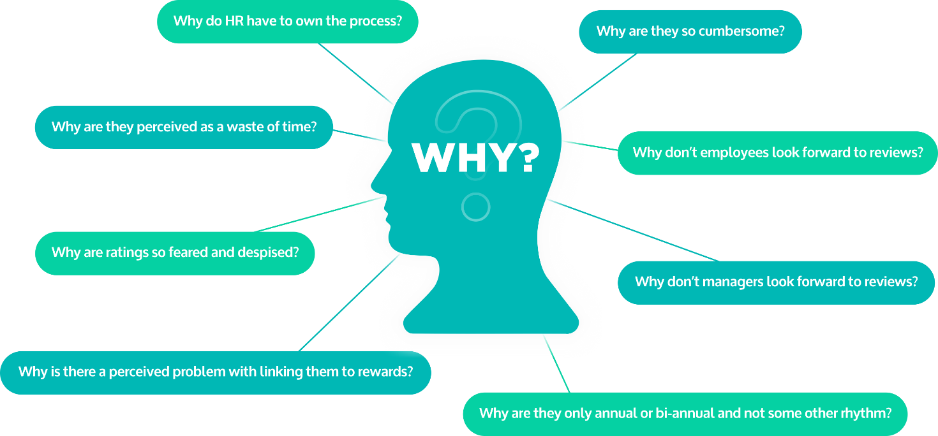
ადამიანური რესურსების მართვის საზოგადოების მიერ ჩატარებული კვლევით დადგინდა რომ თანამშრომელთა (მათ შორის მენეჯერთა) 60%-90% ოფიციალურ შეფასებებს არ ემხრობა.

Slide 14
თქვენი აზრით რომელი ფაქტორები ახდენს გავლენას თანამშრომლეთა ეფექტიანობაზე

Slide 15
თანამშრომელთ შრომის შედეგებსა და შინაარსზე მოქმედი ფაქტორები
ფაქტორები | ფაქტორების შინაარსი
ბუნებრივ-ბიოლოგიური | სქესი, ასაკი, ჯანმრთელობის მდგომარეობა, გონებრივი და ფიზიკური შესაძლებლობები, კლიმატი, გეოგრაფიული გარემო
სოციალურ-ეკონომიკური | მოტივაცია. ცხოვრების დონე. სოციაალური დაცვის დონე ეკონომიკური მდგომარეობა,. მომუშავეების კვალიფიკაცია. და სხვა.
ტექნიკურ-ორგანიზაციული | გადასაწყვეტი ამოცანის ხასიათი, შრომის სირთულე, წარმოებისა და შრომის ორგანიზაციის მდგომარეობა, შრომის პირობები, მისაღები ინფორმაციის მოცულობა და ხარისხი.
სოციალურ-ფსიქოლოგიური | სამსახურისადმი დამოკიდებულება, მომუშავის ფსიქო-ფიზიოლოგიური მდგომარეობა, სტაფში არსებული მორალური კლიმატი.
საბაზრო | უმუშევრობა, კონკურენცია, ინფლაცია, ფასების ლიბერალიზაცია, ეკონომიკური განვითარება, მეწარმეობის განვითარება, პრივატიზაციის დონე და სხვ.

Slide 16
ეფექტიანობის მართვის ციკლი
გეგმა
ეფექტიანობისა და განვითარების დაგეგმვა,-შეთანხმება ეფექტიანობის თაობაზე
როლების განსაზღვრა,
მიზნები
კომპეტენციები
განვითარების გეგმა
მიმოხილვა
ეფექტიანობის ერთობლივი ანალიზი
დიალოგი და უკუკავშირი
ძლიერ მხარეებზე შეთანხმება
გაუმჯობესების მიმართულებებზე შეთანხმება
მოქმედება
ეფექტიანობის უზრუნველყოფის ღონისძიებები.
როლების შესრულება
განვითარების გეგმის განხორციელება
კონტროლი
ეფექტიანობის მართვა წლის განმავლობაში
ეფექტიანობის კონტროლი,
უწყვეტი უკუკავშირის უზრუნველყოფა
ქოუჩინგის უზრუნველყოფა
ჩამორჩენილებთან ურთიერთობა

Slide 17

ეფექტიანობის მართვა როგორც სარგებლის მომტანი პროცესი
ეფექტიანობის მართვამ თუ ის ჯეროვნად ხორციელდება , შეიძლება ადამიანებს ჯილდო მოუტანოს, უკუკავშირის შედეგად აღიარების, ახალ შესაძლებლობათა აღმოჩენის, უნარ-ჩვევების დიაპაზონის გაფართოვების ან კარიერული წინსვლის გზების ჩვენების სახით.

Slide 18
თქვენი აზრით რამ შეიძლება შეაფეხროს ეფექტიაობის შეფასების პროცესი

Slide 19

ეფექტიანობის მართვის პროგრამების წარუმატებლობის მთავარი მიზეზი ხშირად მენეჯერის ნაკლები დაინტერესება ან არასაკმარისი უნარ-ჩვევებია.
ტერმინი “შეფასების კრიტერიუმი “ ხშირად არის ფსიქოლოგიური ბარიერი, რომელიც არც თუ ისე მამოტივირებლად მოქმედებს მენეჯერებზე და მისი გუნდის წევრებზე - ორივე მხარეს აქვს მოლოდინი, რომ ნიშანი უნდა დაიწეროს, უნდა “შეფასდეს” ქულით, რაღაც კრიტერიუმი და არა შედეგი.

Slide 20

ქართულ რეალობაში სირთულეები საკმაოდ ბევრია, მათ შორის ბუნდოვანი შედეგების ძირითადი მაჩვენებელი), რომლებიKPI (key performance indicator/ც “შეფასების კრიტერიუმებითაა “ცნობილი.
,,შეფასების კრიტერიუმი უნდა ჩაანაცვლდეს “შეფასების მიზნებით” ან KPI/შესრულების ძირითადი ინდიკატორით, benchmark-ით, რადგან ეს სამივე ტერმინი პროგრესის მოტივაციას ქმნის.

Slide 21
თქვენი აზრით შეფასების შედგები უნდა იყოს თუ არა კონფიდენციალური

Slide 22

კითხვები

Slide 23
კონტაქტი: keso.sumbadze@btu.edu.ge
ბიზნესის ადმინისტრირების დოქტორი
კესო სუმბაძე

